Slide 1
Chess
By: Alon Yehezkel

Slide 2
עיצוב כללי (HDD) -

Slide 3
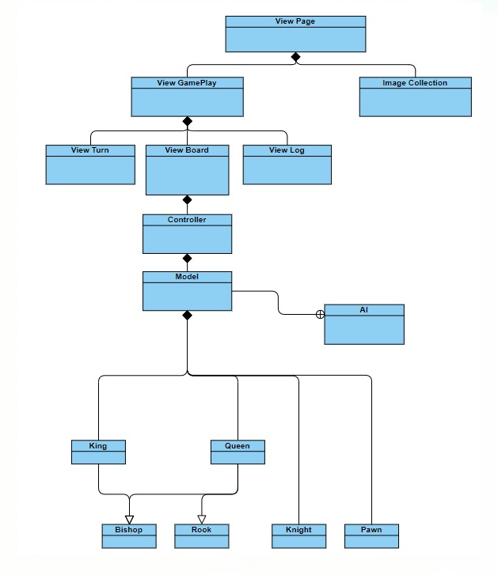
מבנה מחלקות (MVC) - ראשוני

Slide 4
דרישות מהתרחישים
יצירת משחק חדש על לחיצת כפתור Restart
לבצע שינויים בהתאם ללחיצת משתמש על הלוח (הזזת כלים)
מנגנון ביטול ואפשור משחק נגד המחשב או נגד שחקן אמיתי (בהמשך יהיה כפתור, כרגע ע"י שליטת משתנה בוליאני)
שמירת תמונה כללית של המשחק במחלקת LOG
שמירת משחק (בהמשך)
פירוט חוקי המשחק (כפתור עזרה)
שינוי רמת קושי נגד המחשב

Slide 5
תרחישים -
במשחק כעת קיימים מספר תרחישים, בפועל התרחישים מתחילים אחרי שני Events אשר הם לחיצה על הלוח או לחיצה על כפתור הRestart.
קריאת הEvents מתרחשת ברמת העיצוב, כלומר קודם כל אומרת לחלק מן הדברים לקרות בתוכה. חלק מאותם דברים הוא קריאה ל Controllerאשר מנהל סדר וייעול של העברת המידע בין גוף העיצוב לגוף הלוגי (Model) ונהפוכו.
לאחר השינויים ברמה הלוגית, מידע חוזר לחלק העיצובי אשר עושה שינויים בהתאם.
בהמשך אוסיף מחלקת מעקב, LOGשיהיה ניתן לפנות אליה מכל אותן מחלקות ולבצע מעקב על המשחק ועל דברים נוספים.

Slide 6
תרחישים המשך -
Start
מידע העובר: ערכי מיקום וטור שחקן
מידע העובר: ערכי מיקום וטור שחקן
1
2
VIEW BOARD
CONTROLLER
MODEL
4
3
מידע העובר: ערכי מיקום
מידע העובר: ערכי מיקום
permanent
permanent
Tools

Slide 7
אחסון מידע –
כמו שראינו ממקודם קיים חלק לוגי ועיצובי אשר מגושרים ע"י מחלקה נוספת. מכך ניתן להבין שהמידע של המשחק שמור בשתי מחלקות, MODEL וVIEW BOARD.

Slide 8
מבנה נתונים של מחלקת MODEL -
שם משתנה: | סוג: | תפקיד:
board | List of lists (2D array) of Int | שמירת המשחק במערך דו מימדי ע"י מספרים שלמים.
active_row | Int | אחרי על העברת מידע בין משבצת אחת לאחרת כאשר השחקן לחץ על הלוח
active_col | Int | " כנ"ל "
soldier_dict | Dictionary | מילון האחראי על שמירת הפונקציות של כל ערך כלי וכלי בהתאם לערכו. כלומר, ע"י הערך של החייל קוראים לאובייקט מהמילון שהוא פונקציה.
view_board | ViewBoard | קישור לחלק העיצובי. כעת אין לו שימוש כי יש את הController אבל אולי בהמשך.

Slide 9
לוח BOARD -
-2 | -3 | -4 | -6 | -5 | -4 | -3 | -2
-1 | -1 | -1 | -1 | -1 | -1 | -1 | -1
0 | 0 | 0 | 0 | 0 | 0 | 0 | 0
0 | 0 | 0 | 0 | 0 | 0 | 0 | 0
0 | 0 | 0 | 0 | 0 | 0 | 0 | 0
0 | 0 | 0 | 0 | 0 | 0 | 0 | 0
1 | 1 | 1 | 1 | 1 | 1 | 1 | 1
2 | 3 | 4 | 6 | 5 | 4 | 3 | 2
כל ערך מספרי מייצג חייל על הלוח כאשר מספרים חיוביים מייצגים את החיילים של השחקן הלבן וערכים שליליים את אלו של השחור. האמנם לדוגמה -3 ו3 מצביעים על אותו סוג חייל, המינוס רק עוזר להבדיל לאיזה צד הוא מתאים.
0 – מייצג מקום ריק.

Slide 10
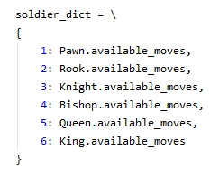
מילון חיילים -
המילון מכיל בתוכו פונקציות כערכים. ניתן לפנות לאותם ערכים ע"י המפתחות שלהם שבמקרה הזה הם הערכים על הלוח שאיתם אנחנו משחקים. ערכים שליליים לא משפיעים כי אנחנו מתייחסים כערך מוחלט בקריאה מהמילון.

Slide 11
מבנה נתונים של מחלקת ViewBoard-
שם משתנה: | סוג: | תפקיד:
list_of_labels_board | List of lists (2D array) of Labels | הצגת המשחק למשתמש
image_storage | List (1D array) of Images (after conversion) | שמירת תמונות לאפשרות משחק איתן ללא צורך כל פעם לזמן אותן מחדש.
controller | Controller | מגשר בין החלק העיצובי ללוגי ומאפשר סדר
mini_max | MiniMax | מחלקה האחראית על משחק המחשב
active_highlight | List of lists (2D array) of int | אחראי על הדגשת ואי הדגשת משבצות לשחקן כאשר לוחץ פעם אחת על חייל ואי הדגשה על לחיצה נוספת עליו
frame1 | Frame | אחראי על יצירת מקום יחסי על העמוד עבור הלוח
turn | Int | משתנה האחראי על תורות המשחק

Slide 12
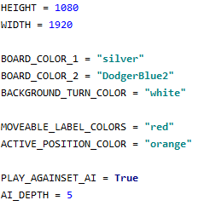
מנגנונים כלליים וערכים קבועים -
כמו שאנחנו יודעים קיימים משתנים שכל המחלקות צריכות לדבר איתם ובכלל ערכים שחשובים שיהיו קבועים ולכן אותם אנחנו שומרים בעמוד נפרד משלהם.
גודל העמוד
צבעי הלוח
צבעי הדגשת מהלך
ערכים למשחק נגד מחשב

Slide 13
הערכת מהלכים – מצבים אפשריים - כיצד?
במחלקת הModel יש מילון פונקציות כאשר כל פונקציה אחראית על החזרת המהלכים האפשריים. כיצד מחשבים את המהלכים החוקיים? הבדיקה נעשית ע"י בדיקה מתאימה עבור כל סוג כלי. הבדיקות יעילות כי כולן מתבססות על בדיקת תנאים באורך מסוים עד כאשר תנאי מסוים לא מתקיים (למשל: חסום או מחוץ ללוח). בנוסף לכך, כל פונקציות המהלכים לכלים השונים מתבססות על פונקציה אחת עם פרמטרים שונים כך שחוסכים בקוד ובהבנה.

Slide 14
הערכת לוח – ניקוד - כיצד?
כאשר משחקים נגד המחשב יש להעריך את הלוח כדי לעבוד עם אלגוריתם הMINIMAX.
לכן למחלקת המחשב יש קישור ללוח - עבור כל בדיקה של הערכת הניקוד של הלוח מעריכים לפי סוג הכלי ומיקומו כאשר למשל מלכה שווה יותר מרץ ומלכה ב(0,5) עדיפה מ (7,2).
חשוב לציין שאנחנו לא יוצרים לוחות חדשים אלא עובדים על הלוח המקורי. למעשה השינויים בלוח המקורי אכן מתקיימים וממשיכים ככל שנכנסים לעומק הMINIMAX.. השינויים נשמרים במחסנית כך שלאחר הבדיקה אנחנו עושים את ההפך של השינויים ומחזירים את הלוח למצב המקורי. כתוצאה מכך אנחנו ניתן לחסוך זמן ומקום יקרים.

